Slide 1
স্বাগতম

Slide 2
শিক্ষক পরিচিতি
মোঃতাজুল ইসলাম,
সহকারী শিক্ষক,
গোকুলখালী মাধ্যমিক বিদ্যালয়,
আলমডাঙ্গা, চুয়াডাঙ্গা।

Slide 3
শ্রেণীঃ নবম
বিষয়ঃ বাংলাদেশ ও বিশ্বপরিচয়
অধ্যায়ঃ দ্বিতীয়
সাধারন পাঠঃ স্বাধীন বাংলাদেশ
বিশেষ পাঠঃ মুক্তিযুদ্ধের সুচনা ও মুজিবনগর সরকারের কার্যক্রম
সময়ঃ ৪৫ মিনিট
তারিখঃ ১০ অক্টোবর,২০20।
পাঠ পরিচিতি

Slide 4
অস্থায়ী সরকার কত তারিখে শপথ গ্রহণ করে তা বলতে পারবে
স্বাধীন বাংলাদেশের উপদেষ্টা পরিষদের সদস্যদের তালিকা তৈরী করতে পারবে
অস্থায়ী সরকারের কাঠামো বর্ননা করতে পারবে
মুজ়িবনগর সরকারের কার্যক্রম বিশ্লেষণ করতে পারবে
শিখনফল

Slide 5
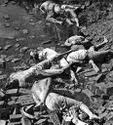
ছবি দুটি লক্ষ্য কর
কাল রাত
২৫শে মার্চ,১৯৭১

Slide 6
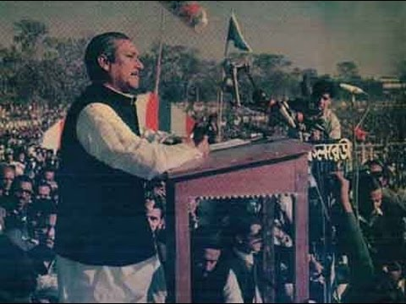

Slide 7
ভিডিওটি দেখ

Slide 8
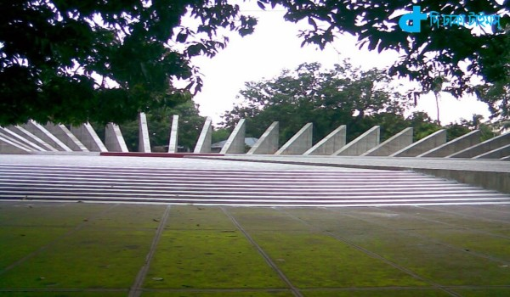
নিচের ছবি গুলি লক্ষ্য কর ও ভেবে বল

Slide 9
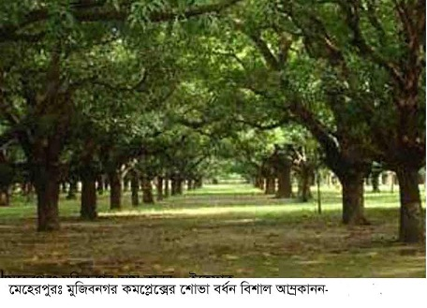

Slide 10
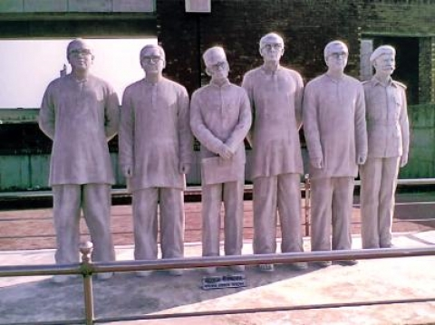

Slide 11
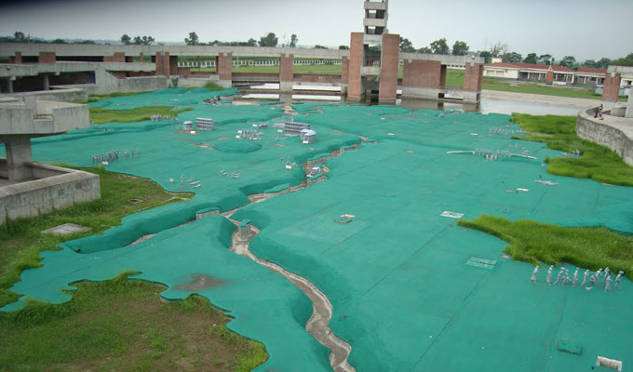

Slide 12
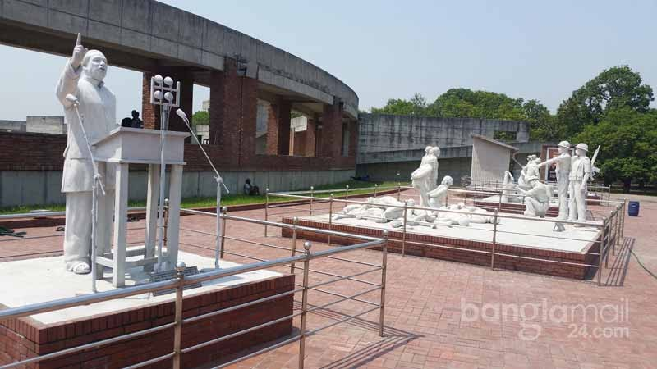

Slide 13
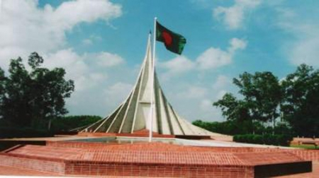
চিএের মাধ্যমে যা অনুভব করি তা বলি

Slide 14
আজকের পাঠ
মুজিবনগর সরকারের সুচনা ও কার্যক্রম।

Slide 15
উদ্দেশ্য
মুক্তিযুদ্ধ পরিচালনা
করা
বিশ্ব জনমত সৃষ্টি

Slide 16
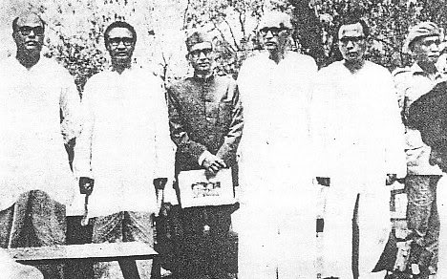
১৭এপ্রিল,১৯৭১
মুজিবনগর সরকার/অস্থায়ী সরকারের শপথ গ্রহন

Slide 17
উপদেষ্টা পরিষদ
১
২
৩
৪
৫
৬
উপদেষ্টা পরিষদের সদস্য ছিলেন ৬ জন।

Slide 18
উপদেষ্টা পরিষদের সদস্যদের নামের তালিকা
১।ন্যাশনাল আওয়ামী পার্টির(ভাসানী ন্যাপ)মওলানা আব্দুল হামিদ খান ভাসানী,
২।ন্যাশনাল আওয়ামী পার্টির(মোজাফফর ন্যাপ)অধ্যাপক মোজাফফর আহমেদ,
৩।কমিউনিস্ট পার্টির কমরেড মনিসিং,
৪।জাতীয় কংগ্রেসের শ্রী মনোরঞ্জন ধর,
৫।তাজউদ্দিন আহমেদ(প্রধানমন্ত্রি),
৬।খন্দকার মোশতাক আহমেদ(পররাষ্ট্র ও আইনমন্ত্রি)|

Slide 19
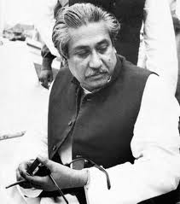
মুজিবনগর সরকারের সদস্যগণ
সৈয়দ নজরুল ইসলাম
তাজ উদ্দিন আহমেদ
বঙ্গবন্ধু শেখ মুজিবুর রহমান
এম, মনছুর আলী
এ,এইচ, এম কামরুজ্জামান

Slide 20
১।রাষ্ট্রপতি ও মুক্তিযুদ্ধের সর্বাধিনায়কঃ বংগবন্ধু শেখ মুজিবুর রহমান
২|উপরাষ্ট্রপতিঃ সৈয়দ নজরুল ইসলাম
৩|প্রধানমন্ত্রিঃ তাজউদ্দিন আহম্মদ
৪|অর্থমন্ত্রিঃ এম,মনছুর আলী
৫|স্বরাষ্ট্র,ত্রাণ ও পুনর্বাসন মন্ত্রিঃ এ,এইচ,এম কামরুজ্জামান
৬|পররাষ্ট্র ও আইন মন্ত্রিঃ খন্দকার মোশতাক আহমেদ
অস্থায়ী সরকারের কাঠামো

Slide 21
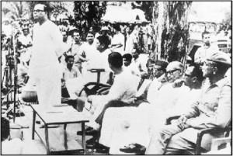
অস্থায়ী সরকারের কার্যক্রমঃ

Slide 22
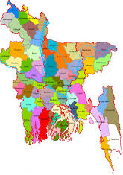
সমগ্র বাংলাদেশকে ১১টি
সেক্টরে ভাগ করা হয়।
ঢাকা
খুলনা
রাজশাহী
চট্টগ্রাম

Slide 23
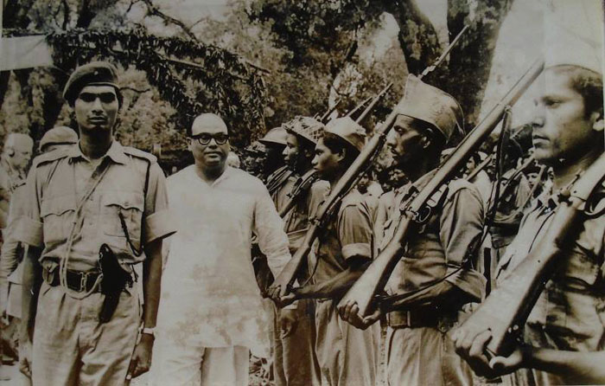
দায়িত্ব পালন

Slide 24
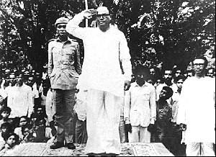
মুজিবনগর সরকারের দায়িত্ব পালন

Slide 25
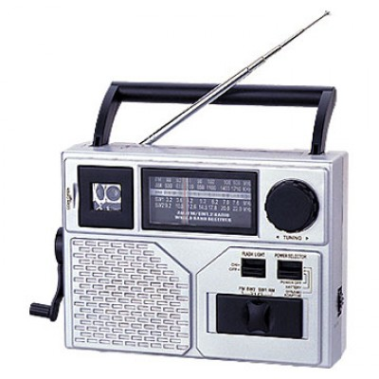
বেতারের মাধ্যমে প্রচার

Slide 26
জয় বাংলা

Slide 27
দলীয় কাজ
মুজিবনগর সরকারের কার্যক্রম বিশ্লেষণ কর।

Slide 28
মুল্যায়ন
মুজিবনগর সরকারের উপদেষ্টা পরিষদের সদস্য কয় জন?
সমগ্র বাংলাদেশকে কয়টি সেক্টরে ভাগ করা হয়?
মুজিবনগর সরকারের উদ্দেশ্য কি ছিল?

Slide 29
বাড়ীর কাজ
১।মুক্তিযুদ্ধে অস্থায়ী সরকারের ভুমিকা ব্যাখ্যা কর।

Slide 30
ধন্যবাদ

